Slide 1
BÁO CÁO MÔN HỌC MÔN: NHẬN DẠNG & ĐIỀU KHIỂN HỆ THỐNG
CHỦ ĐỀ: MÔ HÌNH HÓA VÀ NHẬN DẠNG THÔNG SỐ, VẬN DỤNG BỘ ĐIỂU KHIỂN SILIDING MODE CONTROL CHO HỆ CÁNH TAY MÁY 2 BẬC TỰ DO
GVHD: TS.Trần Đức Thiện
SVTH: Nguyễn Xuân Trà – 19151299
Nguyễn Đức Mạnh – 19151253
Nguyễn Ngọc Thiện – 19151292

Slide 2
Nội dung
Mô hình hóa hệ cánh tay máy 2 bậc tự do
Nhận dạng thông số mô hình bằng phương pháp bình phương cực tiểu
Áp dụng bộ điều khiển trượt cho hệ cánh tay máy 2 bậc tự do
Nhận xét

Slide 3

Mô hình hóa hệ cánh tay máy 2 bậc tự do
Thông số vật lý của Robot 2 DoF:
$I_{1zz},I_{2zz}$ là Moment quán tính của 2 khớp ($I_{1zz},I_{2zz}=0.5 kg.m^{2}$)
$m_{1},m_{2}$ là khối lượng của 2 khớp ($m_{1},m_{2}=1.0kg$)
$m_{3}$ là khối lượng vật nặng trong tay gắp ($m_{3}=0kg$)
$l_{1},l_{2}$ là chiều dài hai khớp ($l_{1},l_{2}=1.0m$)
$l_{c1},l_{c2}$ là khoảng cách từ trọng tâm của mỗi khớp
đến trục quay ($l_{c1},l_{c2}=0.4m$)
$g$ là gia tốc trọng trường $g=9.81 m/s^{2}$
Mô hình toán động lực học Robot 2 DoF :
Vị trí cuối khâu 1:
Vị trí cuối khâu 2:
Vị trọng tâm của khâu 1 so với đế robot:
Vị trọng tâm của khâu 2 so với đế robot:

Slide 4
Mô hình hóa hệ cánh tay máy 2 bậc tự do
Vận tốc cuối khâu 1 và khâu 2 của robot so với tọa độ gốc:
Tốc độ góc ứng với từng khâu:
Tổng động năng của hệ :
Tổng thế năng của hệ :
Phương trình Lagrange ứng với robot hai bậc tự do:

Slide 5
Mô hình hóa hệ cánh tay máy 2 bậc tự do
Theo phương trình Lagrange, động lực học của robot 2 DOF được đưa ra bởi hai phương trình vi phân phi tuyến như sau:
Tính torque tại khớp 1:
Tính torque tại khớp 2:

Slide 6

Mô hình hóa hệ cánh tay máy 2 bậc tự do
Động lực học robot 2 DOF dưới dạng tiêu chuẩn:
$$τ=M\left(θ\right)\ddot{θ}+C\left(θ,\dot{θ}\right)\dot{θ}+G(θ)$$
Trong đó:
$M\left(θ\right)$ là ma trận quá tính.
$C\left(θ,\dot{θ}\right)$ là Vector hướng tâm.
$G(θ)$ là Vector trọng lực.
Với:

Slide 7
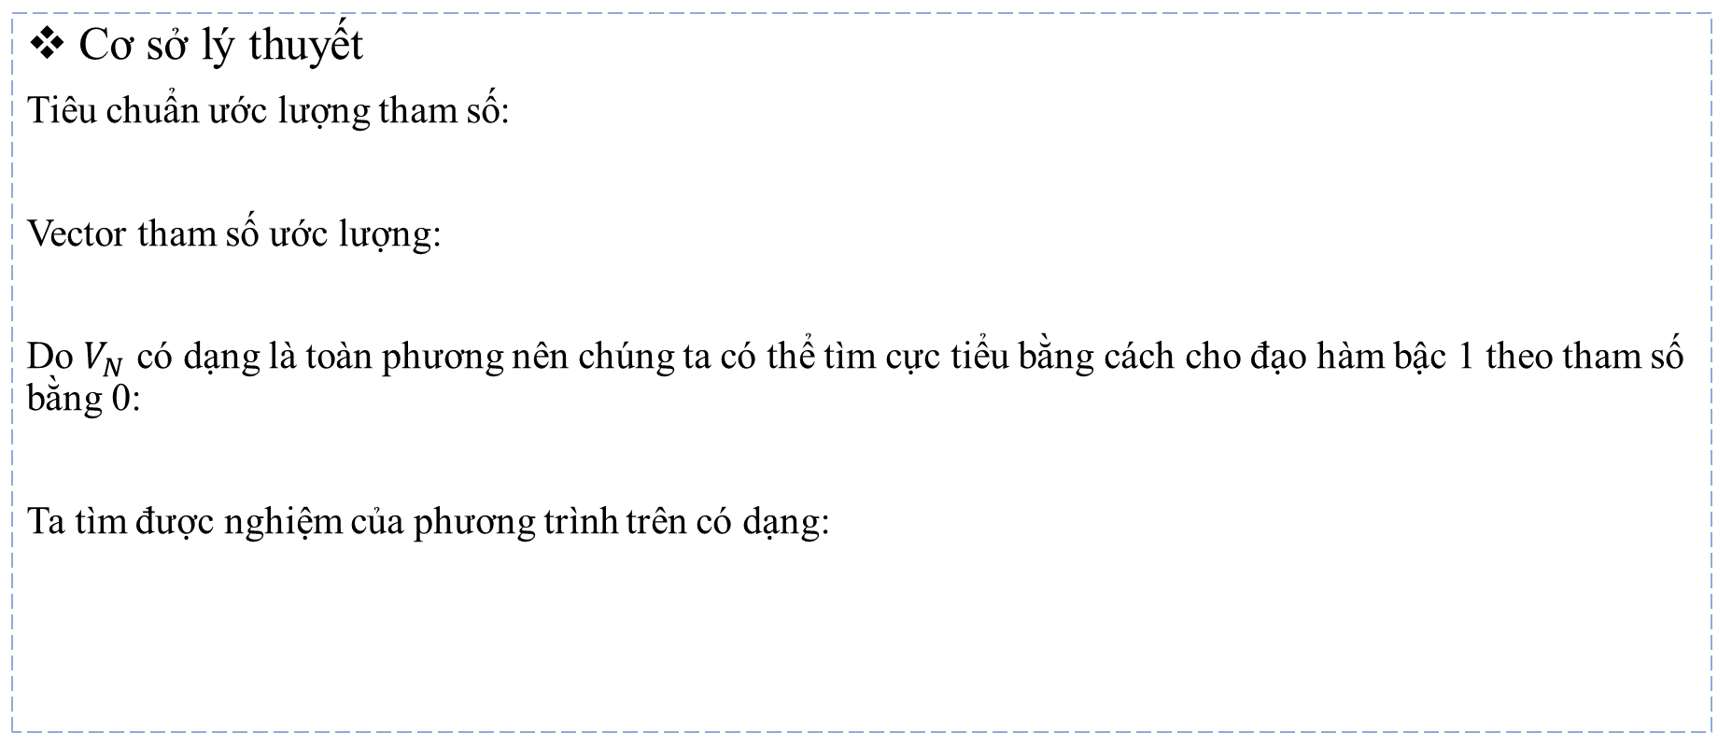
Nhận dạng thông số mô hình bằng phương pháp bình phương cực tiểu
Cơ sở lý thuyết
Tiêu chuẩn ước lượng tham số:
Vector tham số ước lượng:
Do $V_{N}$ có dạng là toàn phương nên chúng ta có thể tìm cực tiểu bằng cách cho đạo hàm bậc 1 theo tham số bằng 0:
Ta tìm được nghiệm của phương trình trên có dạng:

Slide 8
Nhận dạng thông số mô hình bằng phương pháp bình phương cực tiểu
Vận dụng lý thuyết để nhận dạng thông số mô hình robot 2 bậc tự do
Ta viết lại công thức torque1 như sau:
Ta viết lại công thức torque2 như sau:
Ta đặt:

Slide 9
Nhận dạng thông số mô hình bằng phương pháp bình phương cực tiểu
Ta viết lại các công thức trên theo dạng vector:
Ta đặt:

Slide 10

Nhận dạng thông số mô hình bằng phương pháp bình phương cực tiểu
Bộ dự báo hồi qui tuyến tính của robot 2 bậc tự do:
Ta suy ra các giá trị của $θ$ :
Ta nhận dạng được các thông số sau:
Trong đó: $θ(N)$ là vector tham số của hệ thống $N:1→5$

Slide 11
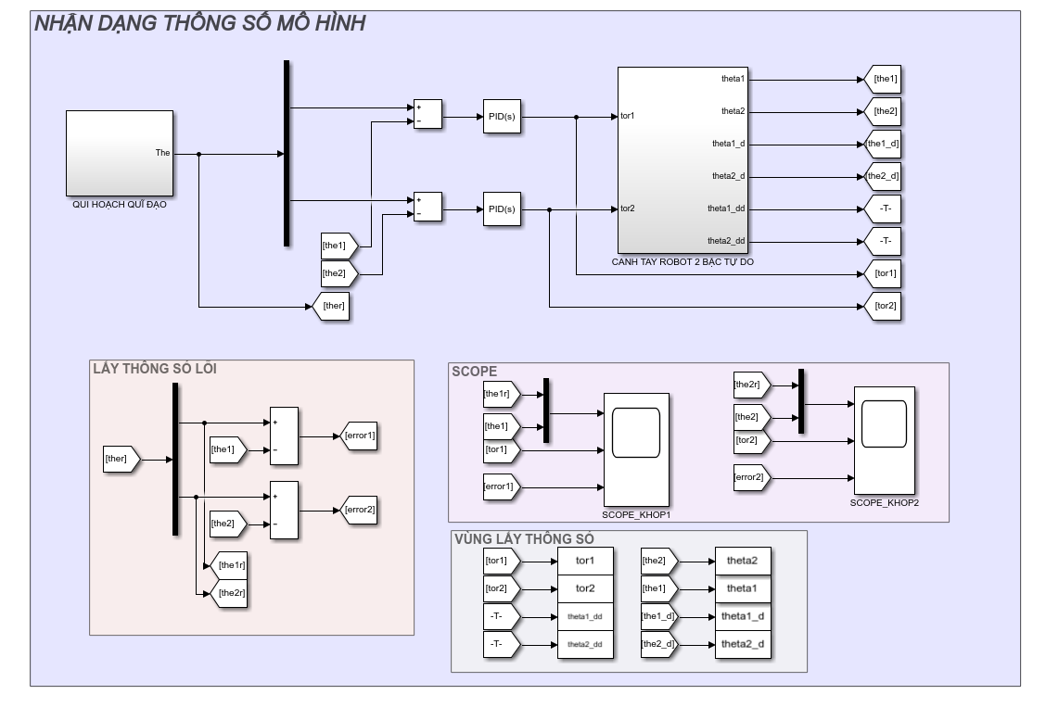
Nhận dạng thông số mô hình bằng phương pháp bình phương cực tiểu
Kết quả mô phỏng trên Matlab Simulink:

Slide 12
Nhận dạng thông số mô hình bằng phương pháp bình phương cực tiểu
Kết quả mô phỏng trên Matlab Simulink
Kết quả các thông số sau khi nhận dạng:
Ban đầu cho thông số của Robot:
Phần trăm sai số mà của kết quả nhận dạng:

Slide 13
Áp dụng bộ điều khiển trượt cho hệ cánh tay máy 2 bậc tự do
Thiết kế bộ điều khiển trượt cho hệ cánh tay máy hai bậc tự do
Bước 1: Thiết lập phương trình trạng thái từ phương trình động lực học
Phương trình động lực học có nhiễu hệ thống:
Phương trình trạng thái của hệ thống:
Trong đó:
Bước 2: Chọn mặt trượt cho bộ điều khiển
Với:
Tính đạo hàm mặt trượt:

Slide 14
Áp dụng bộ điều khiển trượt cho hệ cánh tay máy 2 bậc tự do
Thiết kế bộ điều khiển trượt cho hệ cánh tay máy hai bậc tự do
Bước 3: Viết biểu thức bộ điều khiển bám tuyến tính
Bộ điều khiển trượt gồm 2 thành phần:
Trong đó:
Thay vào ta có biểu thức bộ điều khiển bám như sau:
Thay bộ điều khiển trượt vào công thức đạo hàm của mặt trượt:

Slide 15
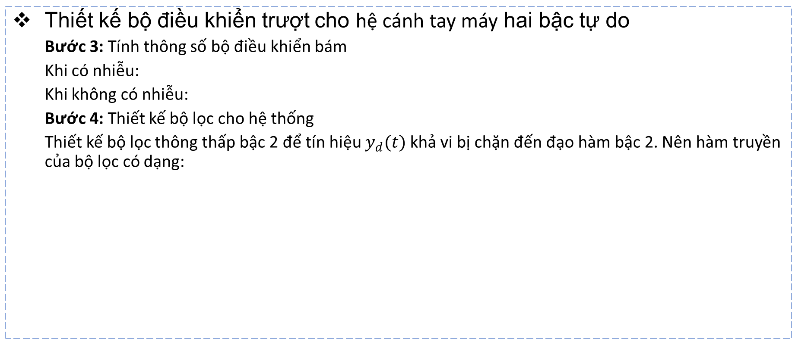
Áp dụng bộ điều khiển trượt cho hệ cánh tay máy 2 bậc tự do
Thiết kế bộ điều khiển trượt cho hệ cánh tay máy hai bậc tự do
Bước 3: Tính thông số bộ điều khiển bám
Khi có nhiễu:
Khi không có nhiễu:
Bước 4: Thiết kế bộ lọc cho hệ thống
Thiết kế bộ lọc thông thấp bậc 2 để tín hiệu $y_{d}(t)$ khả vi bị chặn đến đạo hàm bậc 2. Nên hàm truyền của bộ lọc có dạng:

Slide 16
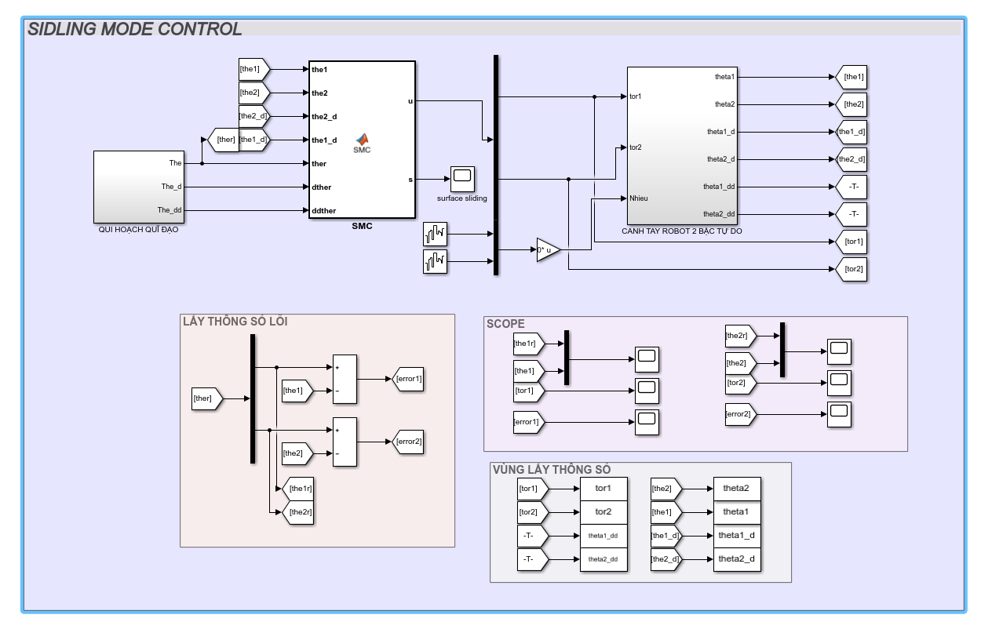
Áp dụng bộ điều khiển trượt cho hệ cánh tay máy 2 bậc tự do
Kết quả mỏ phỏng bộ điều khiển trượt trên Matlab Simulink

Slide 17
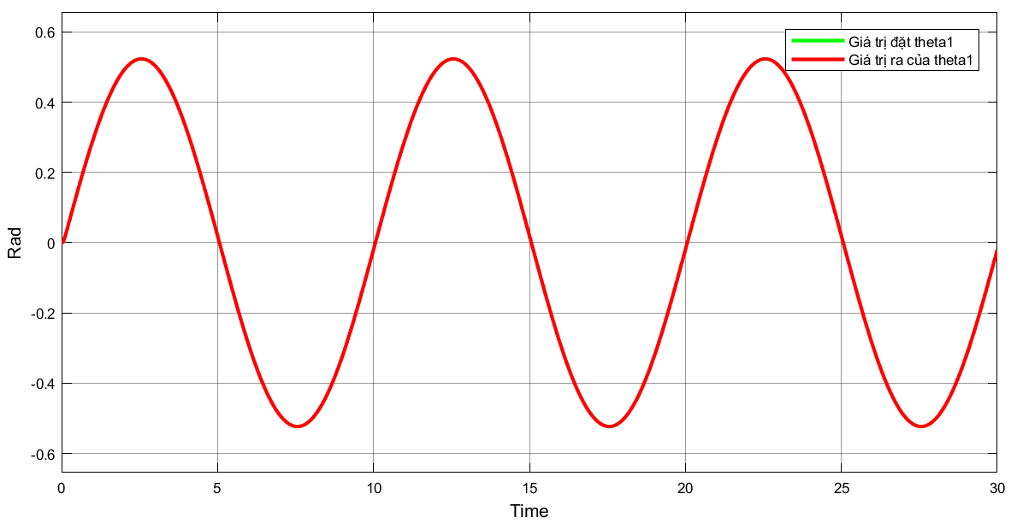
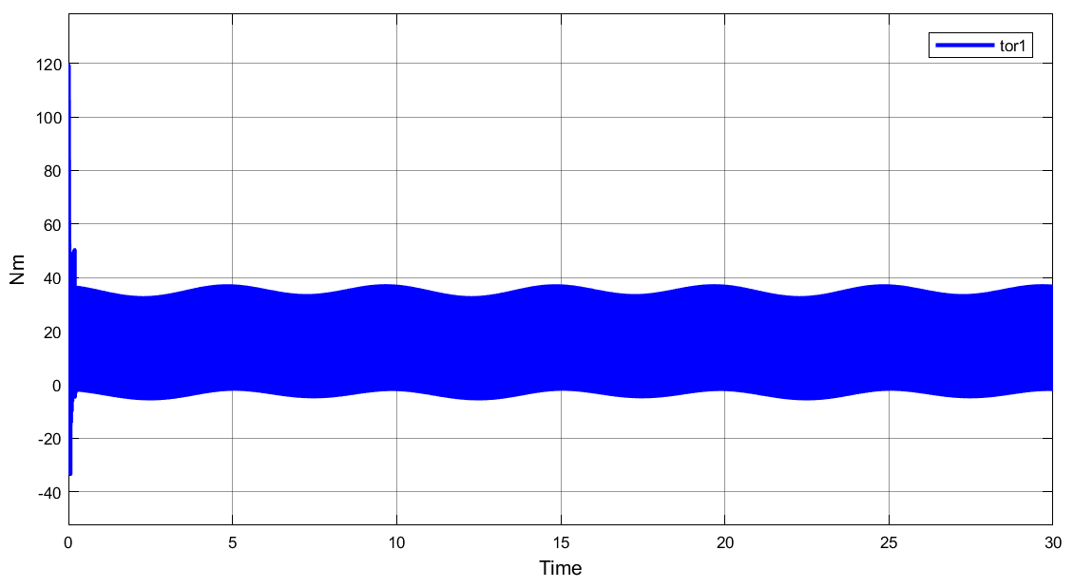
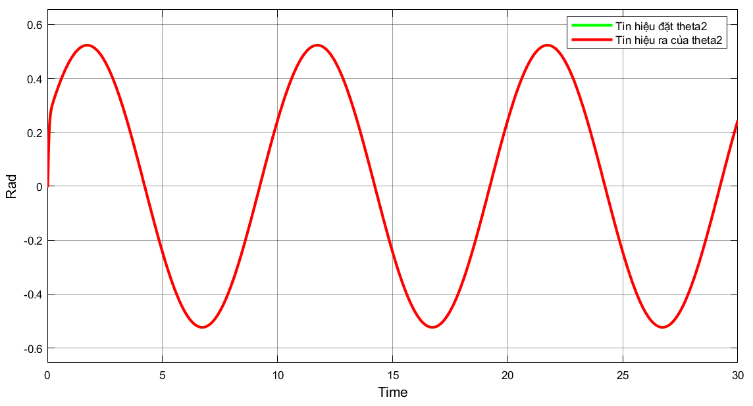
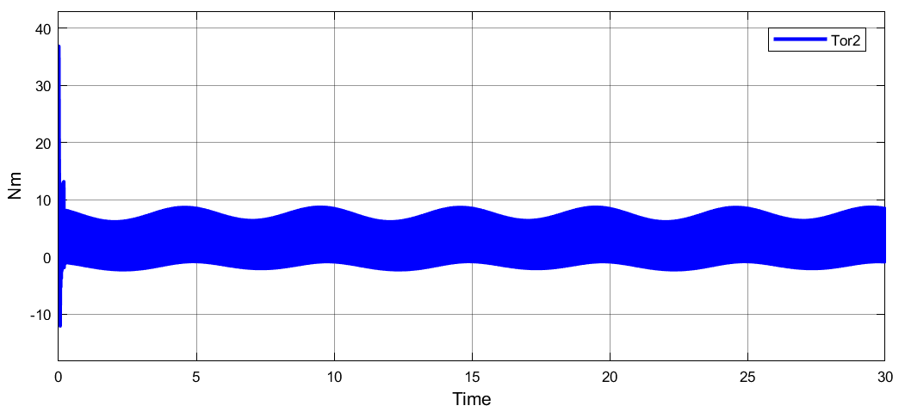
Áp dụng bộ điều khiển trượt cho hệ cánh tay máy 2 bậc tự do
Kết quả mỏ phỏng bộ điều khiển trượt trên Matlab Simulink
Khi chưa có nhiễu tác động vào hệ thống:
Đáp ứng ngõ ra
Tín hiệu điều khiển

Slide 18
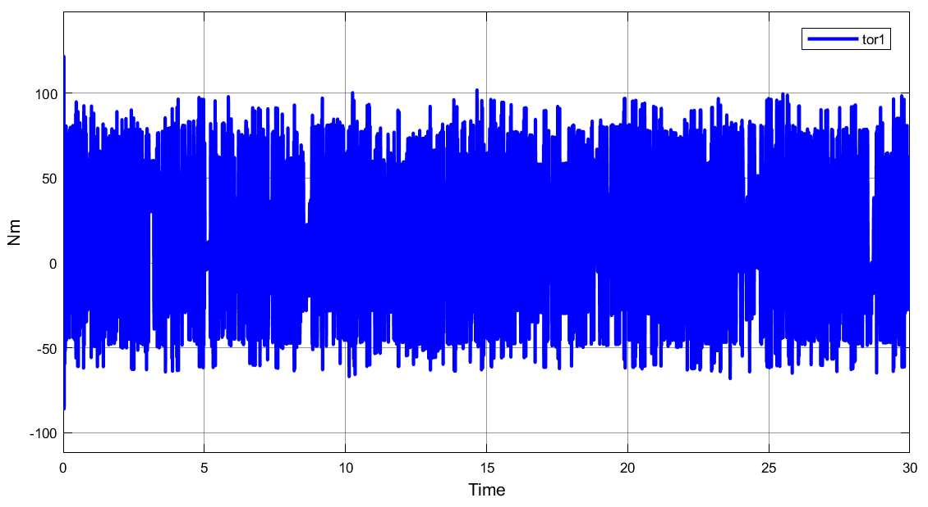
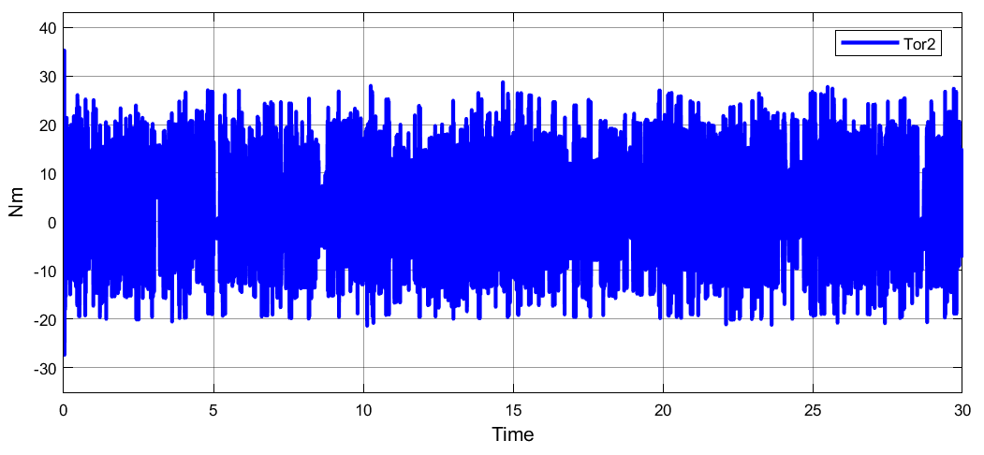
Áp dụng bộ điều khiển trượt cho hệ cánh tay máy 2 bậc tự do
Kết quả mỏ phỏng bộ điều khiển trượt trên Matlab Simulink
Khi có nhiễu tác động vào hệ thống:
Đáp ứng ngõ ra
Tín hiệu điều khiển

Slide 19
Nhận xét
Đối với hệ thống có tín hiệu nhiễu, sai số giữa tín hiệu ngõ vào và ra là không đáng kể, vẫn bám setpoint tốt khi có nhiễu bộ điều khiển trượt cho hệ robot 2 bậc tự do vẫn được cho là đáp ứng với yêu cầu đặt ra nếu bỏ qua sai số này.
Đối với hệ thống không có nhiễu nhiều, ta thấy sai số giữa tín hiệu ngõ ra và vào gần như bằng 0 nên bộ điều khiển trượt cho hệ 2 robot 2 bậc tự do đáp ứng với yêu cầu đặt ra.
Tuy nhiên bộ điều khiển trượt cho hệ 2 bậc tự do nói riêng và SMC nói chung cũng tồn tại một số nhược điểm nhất định như hiện tượng rung (chattering), sự rung này làm tổn thất nhiệt trong các thiết bị điện gây ra những dao dộng cho thiết bị cơ học và làm hỏng chúng.

Slide 20
Thank you for your watching

